Slide 1
Titulo del trabajo :ATRESIA BRONQUIAL A PROPÓSITO DE UN CASO
Autor: *Dr. Wendell Roberto Peralta López
Tutor: **Dr. Pedro Pablo Pino Alfonso
*** Dra. Laura Hernández Moreno
*Residende de Segundo año de Neumología
*Especialista en Segundo Grado de Neumología
**Especiaista en Primer Grado de Neumología
Servicio de Neumología
Hospital Clínico Quirúrgico “Hnos Ameijeiras”
La Habana, 2020

Slide 2
INTRODUCCIÓN
La Atresia bronquial es una anomalía congénita rara y de difícil diagnóstico.¹ Descrita por Ramsey en 1953 por vez primera. Se define como una falta de formación de un bronquio lobar, segmentario o subsegmentario, con desarrollo normal de la vía aérea distal al defecto. Como consecuencia de esta estenosis se produce una acumulación de secreciones a nivel proximal, que acaban generando un broncocele o mucocele. A nivel distal, los alveolos ventilados por el bronquio afecto se airean por vías colaterales como los poros de Kohn y canales de Lambert, produciéndose un atrapamiento aéreo con hiperinsuflación.² Su etiología exacta no está definida aunque se plantean diferentes teorías que guardan relación con la patogénesis.

Slide 3
INTRODUCCIÓN (cont…)
Dicha entidad no parece ser el resultado de un crecimiento o desarrollo anómalo, sino que es debido a un evento traumático durante la vida fetal. El bronquio apical posterior del LSI es el afectado con más frecuencia (68%), seguido por el lóbulo inferior izquierdo (14%) y menos frecuentemente el lóbulo inferior y medio derechos. La preferencia por el lóbulo superior izquierdo es el denominador común de otras malformaciones congénitas como agenesia, hipoplasia, enfisema lobar congénito y secuestro lo cual se debe al grado de obstrucción durante el desarrollo fetal.³

Slide 4
PRESENTACIÓN DEL CASO
Presentamos el caso de una paciente femenina de 19 años de edad, nacida de un parto eutócico complicado por broncoaspiración, lo cual motivó su ingreso en la unidad de cuidados intensivos, donde estuvo ventilada durante 10 días. Con antecedentes patológicos personales de asma intermitente controlada. Además de presentar infecciones respiratorias a repetición desde la niñez con ingresos reiterados y empleo de múltiples antibióticos. Acudió a consulta de Neumología por presentar dolor en hemitórax derecho de varios días de evolución. Se le indicó una radiografía de tórax donde se evidenció una radiopacidad no homogénea en base pulmonar derecha, de bordes mal definidos a nivel del lóbulo medio e inferior.Motivo por el cual se decidió ingresar

Slide 5
Examen Físico
En el examen físico se constató un índice de masa corporal de 18kg/m2/sc según la valoración nutricional considerado como bajo peso
Un murmullo vesicular disminuido en base pulmonar derecha.

Slide 6
Complementarios
En los estudios realizados se observó
leucocitosis a predominio de polimorfonucleares
elevación de reactantes de fase aguda (eritrosedimentación), producto de una infección respiratoria
resto de los exámenes dentro de límites normales

Slide 7
Complementarios (cont…)
En la tomografía de tórax se corroboró la presencia de una opacidad en base derecha de 4 x 7cm que se correspondía con un área de consolidación con atelectasia y presencia de broncograma aéreo compatible con una supuración pulmonar derecha (Figura 2 y 3), lo cual motivó el inicio de tratamiento con antibióticos (trifamox 750 mg 1 bbo c/8 horas).
El estudio espirométrico mostró una reducción en la excursión del volumen evaluada de ligera, que sugería una enfermedad restrictiva.

Slide 8
En el estudio endoscópico se apreció a nivel del árbol bronquial derecho un pequeño orificio donde debía estar el segmento B3 (Figura 4). A nivel del bronquio lobar medio tiene un segmento ocluido y el otro su luz estaba disminuida por engrosamiento de la pared (Figura 5). Los basales estaban ocluidos (Figura 6).
Se le realizó lavado bronquial bacteriológico, micológico, BAAR los cuales fueron negativos.
Se concluyó el estudio como una atresia bronquial.
Dada la recurrencia de las infecciones se programó tratamiento quirúrgico donde se le realizó bilobectomía media- inferior derecha si complicaciones. Se corroboró el diagnóstico de atresia bronquial.

Slide 9
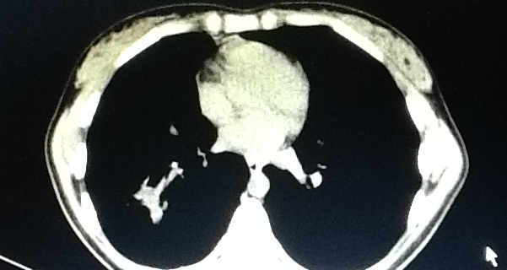
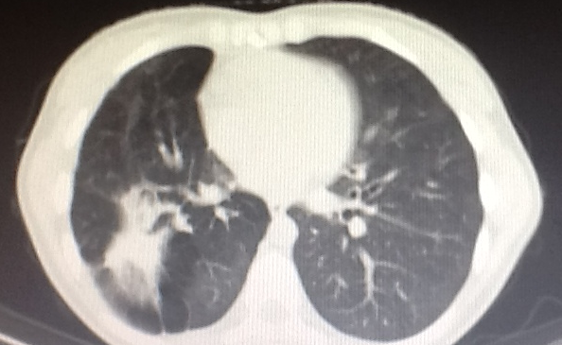
Figura 2. Opacidad en base derecha de 4 x 7cm que se correspondía con un área de consolidación con atelectasia
Figura 3. Supuración pulmonar derecha

Slide 10
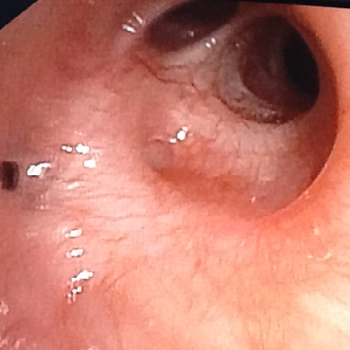
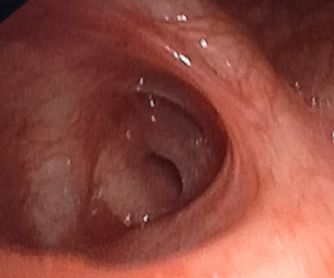
Figura 4. Árbol bronquial derecho con pequeño orificio donde debía estar el segmento B3
Figura 5. A nivel del bronquio lobar medio tiene un segmento ocluido y el otro su luz estaba disminuida por engrosamiento de la pared

Slide 11
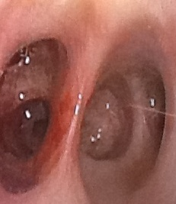
Figura 6. Oclusión de los basales

Slide 12
Discusión del caso
Dado que la atresia bronquial es una entidad poco frecuente, que cursa de manera asintomática y sin peligro inminente para la vida de quien la padece, su diagnóstico en muchas ocasiones ocurre de manera incidental mediante un estudio radiológico.⁴Por lo general suele aparecer en individuos jóvenes y con predominio del sexo masculino.
En pacientes sintomáticos se puede apreciar infecciones respiratorias a repetición, tos, disnea y hemoptisis.⁵
El diagnóstico se obtiene por los estudios de imagen y la endoscopia. En muchas ocasiones con tan solo una radiografía de tórax podemos identificar signos patognomónicos de esta patología como son la presencia de una masa hiliar correspondiente al broncocele, y un área de hiperlucidez pulmonar distal, la cual es el resultado de la asociación de la oligohemia y un incremento del volumen de aire en el parénquima afectado.

Slide 13
La TC con contraste es considerada como el procedimiento de elección, para confirmar la presencia de esta alteración congénita. Los hallazgos incluyen: presencia de broncocele, oclusión del bronquio proximal al mismo y cambios enfisematosos del campo pulmonar periférico con hipovascularización. Dicho estudio nos permite excluir anomalías vasculares sin tener que realizar una angiografía pulmonar.⁶
La fibrobroncoscopia confirmará el diagnóstico mostrando un bronquio lobar, segmentario o subsegmentario ciego y descartando a su vez una obstrucción generada por otras causas como un cuerpo extraño, tumor, granulomas por tuberculosis, neoplasias, aspergilosis.⁷
La identificación de estos elementos claves nos permite diferenciarla de otras anormalidades vasculares, quistes pulmonares secuestro intralobar y bronquiectasias

Slide 14
CONCLUSIONES
La atresia bronquial es una entidad infrecuente que puede cursar de manera asintomática y ser detectada por un hallazgo radiológico en pacientes adultos de manera incidental. El diagnóstico se puede confirmar por broncoscopia y el tratamiento casi siempre es quirúrgico.

Slide 15
BIBLIOGRAFÍA
Higuchi R, GotoT, Nakagomi T, Oyama T.Surgery for congenital bronchial atresia.Asian Cardiovasc Thorac Ann 2018; 26(6):485-8.
Acosta Gordillo L, Márquez Fernández J, Medina Gil MC, Carrasco Azcona MA, Andrés Martin A. Asymptomatic congenital bronchial atresia in a 10 year old boy.An Pediatr Barc 2005; 62(4): 386-8.
Matsushima H, Takayanagi N, Satoh M, Kurashima K, Kanauchi T,Hoshi T, et al.Congenital bronchial atresia: Radiologic findings in nine patientes. Comput Assist Tomogr 2002; 26(2): 860-4.
Ayed Ak, Owayed A. Pulmonary resection in infants for congenital pulmonary malformation 2003; 12(4): 98-101.
Kosabi M, Iraha Y, Masamoto H. Fetal congenital peripheral bronchial atresia diagnosed by magnetic resonance imaging: two case reports.AJP Resp 2018; 8(4): 485-8.
Watanabe T, Ohno M, Tahara K. Na investigation on clinical diffrences between congenital pulmonary airway malformation and bronchial atresia.J Pediatric Surg 2018; 53(12): 2390-93.
Karaman S, Deveci R, Erdem SB, Karkiner A, Alper H, Can D. Unusual radiological sign in bronchial atresia.Turk thoracic J 2016, 17(2): 79-81.

